Slide 1
Klaipėdos miesto pradinių klasių metodinio būrelio 2014 m. veikla
Raimonda Zaicienė
2014-12-16

Slide 2
Trijų klausimų asmenybės testas

Slide 3
2014 m. Klaipėdos miesto pradinių klasių metodinio būrelio tarybos nariai
Raimonda Zaicienė – pirmininkė
Daiva Gaučytė – sekretorė
Virginija Jonavičienė
Indra Sudeikienė
Vilma Gaidjurgienė
Aušra Januškienė
Erika Beriozkinienė
Rasa Lindžienė
Jurij Šapenkov
Dalė Andruškienė
Inga Sobutienė

Slide 4
2014 m. veiklos plano
Tikslas: gerinti pradinio ugdymo socialinius, pažintinius, informacinius gebėjimus bei bendrųjų vertybių pamatus.
Uždaviniai:
1. užtikrinti pradinio ugdymo proceso organizavimo modelių naujoves atsižvelgiant į individualius vaiko raidos stilius.
2. skatinti tėvus aktyviau dalyvauti mokyklos gyvenime.

Slide 5
Susitikimai
Pradinių klasių metodinio būrelio posėdžiai | Pradinių klasių metodinių grupių pirmininkai metodiniai susirinkimai
3 kartus per metus | 3 kartus per metus + pagal poreikį

Slide 6
Veiklos apibendrinimas
Kviečiame specialistus iš įvairių institucijų (Klaipėdos Universitetas, Klaipėdos pedagoginė psichologinė tarnyba, KU Botanikos sodas, Pr. Domšaičio galerija, I. Simonaitytės biblioteka ir kt.).
Diskutuojame aktualiais klausimais.
Skaitome pranešimus - dalijamės gerąja patirtimi tarpusavyje (kūrybos popietė “Pro apšerkšnijusį langą...”).
Organizuojamos metodinės konferencijos (“Švietimo pagalba specialiųjų ugdymo(si) poreikių turintiems mokiniams”, “Pažinkime Europos sąjungos šalis” ir kt.).
Organizuojamos respublikinės konferencijos (“Vertinimas – kūrybiškas požiūris į šiuolaikinio pasaulio pokyčius”, “Atrandu, džaiugiuosi, dalinuosi” ir kt.).

Slide 7
Organizuojamos tarptautinės metodinės konferencijos (“Mokėjimo mokytis kompetencijos ugdymas pradinėse klasėse”).
Organizuojamos metodinės parodos (“Atrandu, dalinuosi”).
Organizuojamos viktorinos, konkursai miesto, regiono mokiniams (“Gamta – tai atversta knyga, kurios kiekvienas puslapis prasmingas”, “Žodi, suskambėk”, “Alio! Ieškome talentų”, “Plunksnelė” ir kt.).
Iš 26 2014 m. veiklos plane numatytų veiklų igyvendintos 23 (+ 5). Tai – 89 %.
Metodinių susirinkimų lankomumas...

Slide 8
Iš 31 – os Klaipėdos miesto pradinių klasių metodinių grupių pirmininkės į anketos “Metodinių renginių organizavimas” klausimus atsakė tik 13.
Kur 18?

Slide 9
PRADINIŲ KLASIŲ MOKYTOJŲ METODINIO BŪRELIO 2015 M. VEIKLOS PLANAS
Tikslas: Nuolatinio pradinių klasių mokytojų profesinės kompetencijos augimo ir aukštos ugdymo kokybės siekimas.
Uždaviniai:
1. skleisti pedagogines ir metodines naujoves, keistis informacija, dalijantis gerąją pedagoginio darbo patirtimi;
2. užtikrinti dalykinį ir metodinį pradinių klasių mokytojų bendradarbiavimą, organizuojant ugdymo procesą ir jį įgyvendinant.
Pradinių klasių mokytojų metodinio būrelio 2015 m. veiklos planas

Slide 10
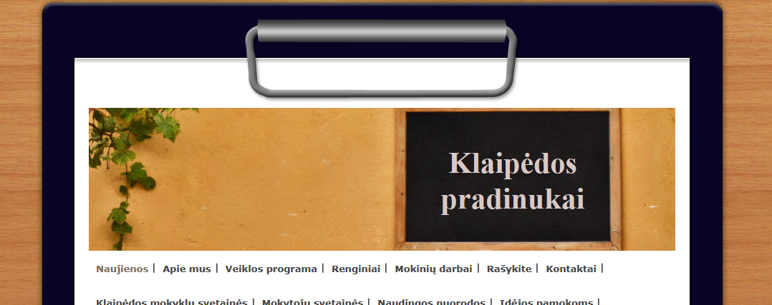
Internetinė svetainė
Klaipėdos miesto pradinių klasių mokytojų internetinė svetainė
http://klaipedospradinukai.jimdo.com/

Slide 12
Ačiū už dėmesį!

